Slide 1
Развитие интереса к опытнической и исследовательской деятельности в процессе выращивания растений в комнатных условиях.
(«Огород на подоконнике»)
Из опыта работы воспитателя Струевцевой О.И.
МБДОУ «ЦРР – детский сад №56 «Ромашка»

Slide 2
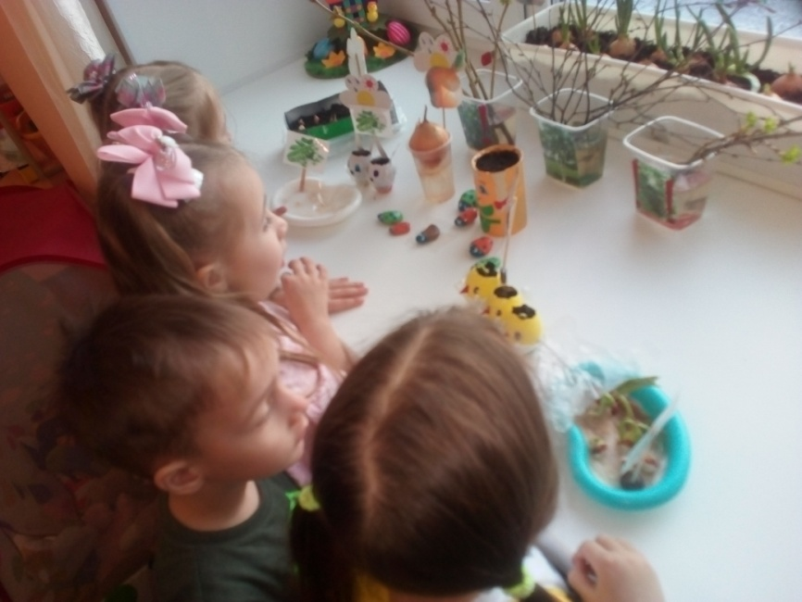
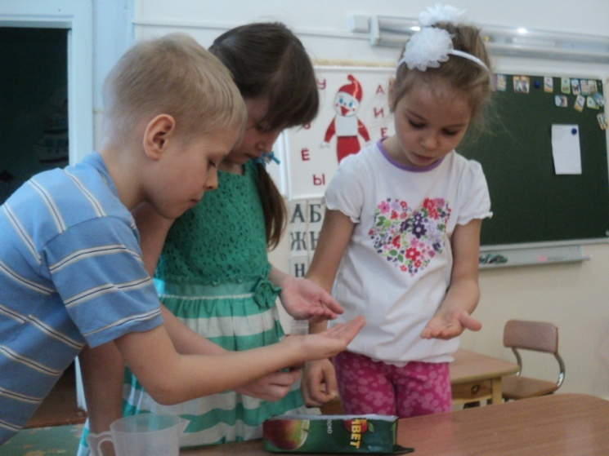
Посадили огород,
Посмотрите, что растет!
Будем мы ухаживать,
Будем поливать,
Будем за росточками
Дружно наблюдать!.

Slide 3
Цель: Развитие интереса к исследовательско – творческой деятельности у детей в процессе выращивания растений на «Огороде на подоконнике»

Slide 4
Задачи:
Обобщать и расширять знания дошкольников о том, как ухаживать за растениями в комнатных условиях;
Формировать у детей понятие о тесной взаимосвязи природы и человека;
Обобщать представления детей о необходимости света, тепла, воды, почвы для роста растений;
Учить выполнять индивидуальные и коллективные поручения;
Развивать познавательный интерес, наблюдательность, мыслительную деятельность и творческие способности детей;
Развивать сотрудничество с родителями при оформлении, посадке и выращивании огорода на подоконнике;
Воспитывать желание добиваться результата, чувство ответственности за участие в общем деле.
Воспитание бережного отношения к своему труду, труду взрослого;

Slide 5
В ходе экспериментальной деятельности воспитателем создаются ситуации, которую ребенок разрешает посредством проведения опыта и, анализируя, делает вывод, умозаключение, самостоятельно овладевает представлением о том или ином законе или явлении. Поэтому мы, взрослые , должны поддерживать и развивать в ребенке интерес к исследованиям, открытиям и создавать для этого условия.

Slide 6
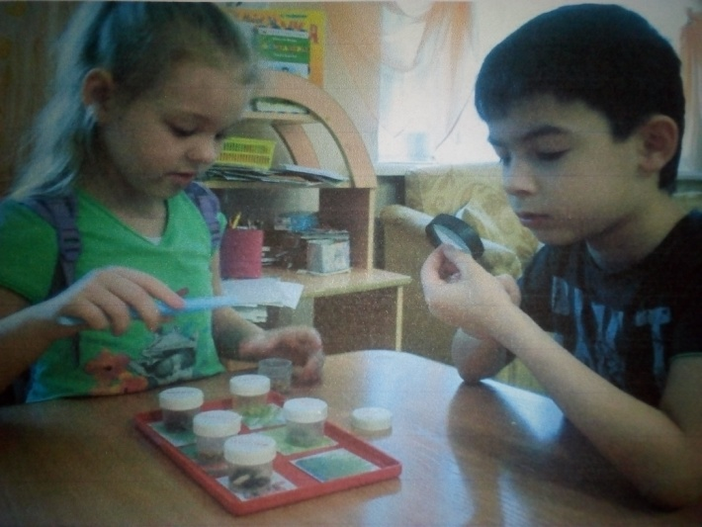
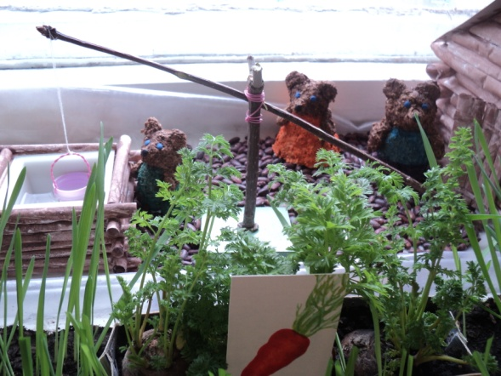
С чего начать?
Поставить проблему, задачу, пробуждающую у детей интерес (Что нужно для роста растений? Что вырастет из семечки? Можно ли овощи вырастить на окне? и др. Как можно это узнать? )
Определить растения, которые надо посадить на огороде ( учитывая возраст детей, выбрать те семена, которые быстро дают ростки)

Slide 7
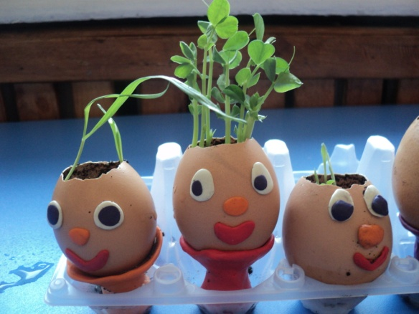
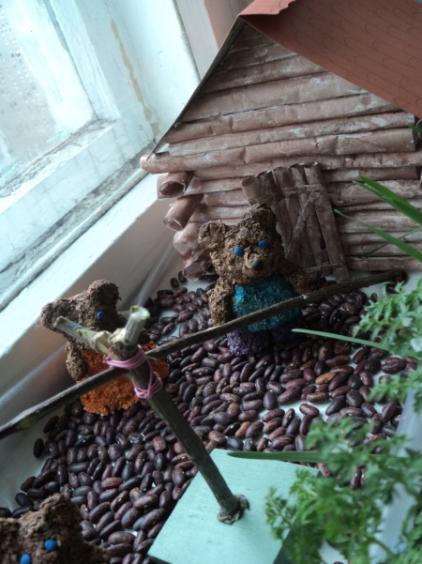
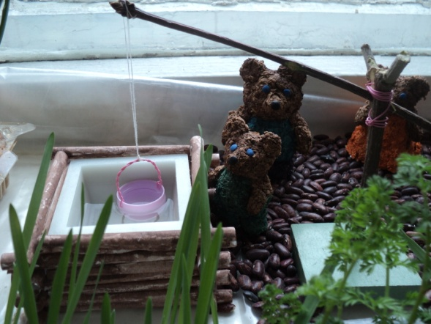
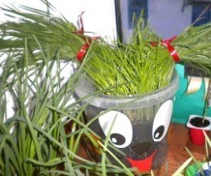
Определение сюжета (учитывать возраст детей, разнообразие, взаимодействие с детьми и родителями)
Место наблюдений (свободный доступ детей, светлое место, хороший обзор для детей и родителей).

Slide 8
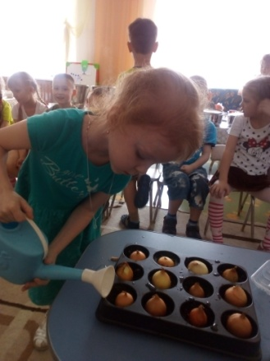
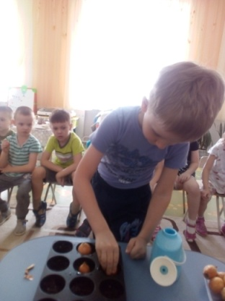
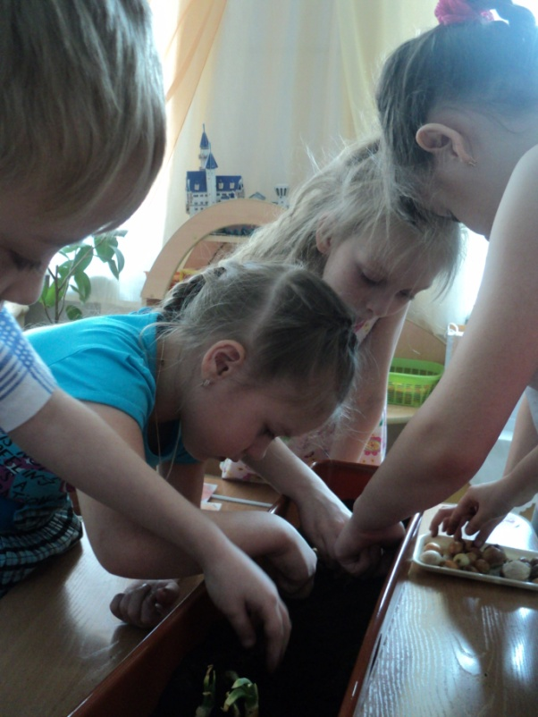
Посадка и выращивание лука ( чеснока)
Дети младших групп рассматривают лук, поставленный в воду. Наблюдая, узнают, что у растений есть корень, которым растение «пьет воду» для роста.
Рассматривая лук, посаженный в землю, воспитанники делают вывод, что у лука появляются зеленое перо, которое можно употреблять в пищу.

Slide 9
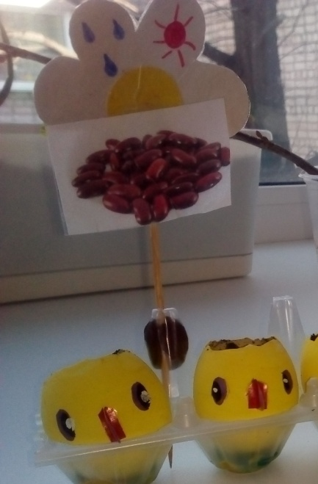
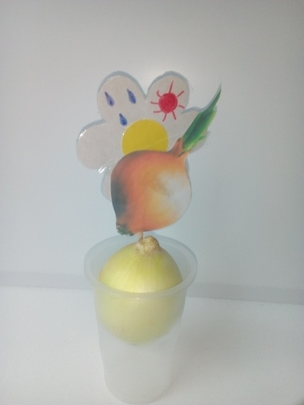
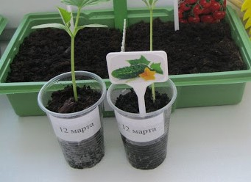
Каждое растение подписывается (название, дата посадки, условия роста) - старшие группы, или обозначаются картинкой (младшие). На ромашке рисуют дети капли и солнце ( важные факторы для роста растений)

Slide 10
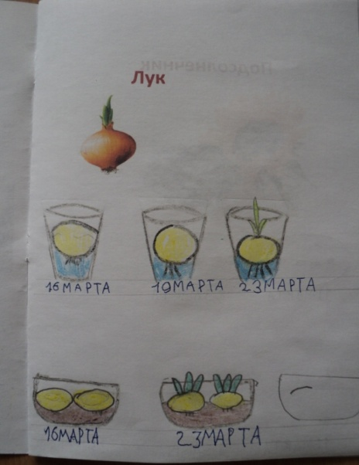
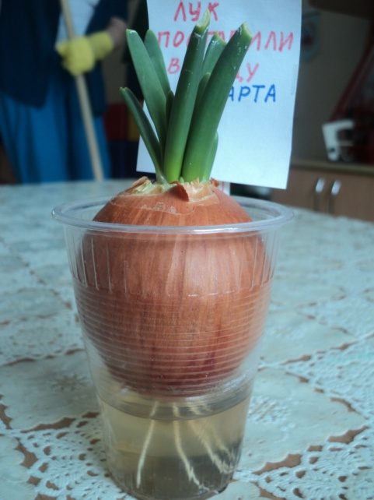
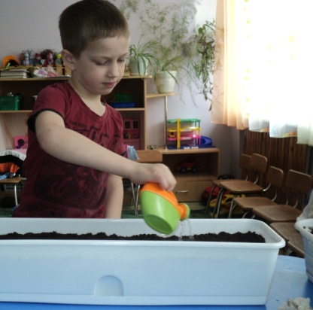
Дети старших групп, сравнивают лук (чеснок), поставленный в воду и посаженный в землю. Делают записи, где быстрее появилось перо.
За посадками лука самостоятельно ухаживают.

Slide 11
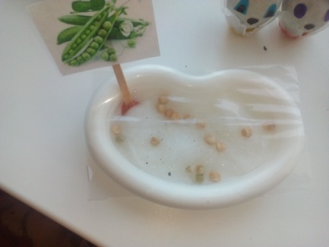
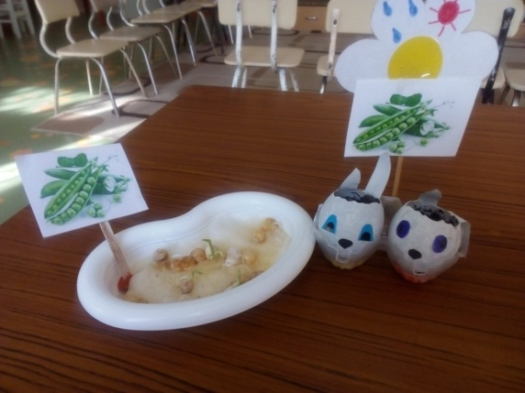
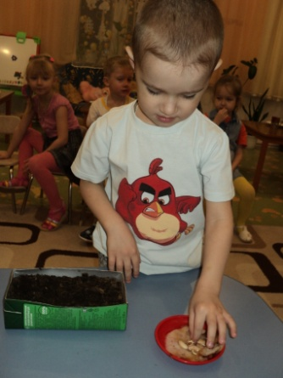
Посадка и наблюдение за ростом фасоли, гороха.
Опыт: семена гороха посадили в землю, другие положили на влажную салфетку. Чтобы детям было удобнее наблюдать за ростом замоченного гороха, закрываем семена прозрачным материалом. Дети делают вывод, что у растений есть корень, стебель, листья.
Проросшие семена обязательно высаживаются в землю.

Slide 12
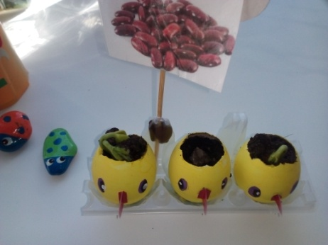
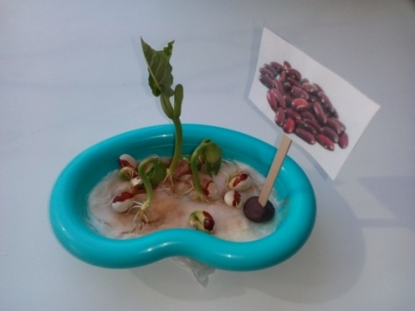
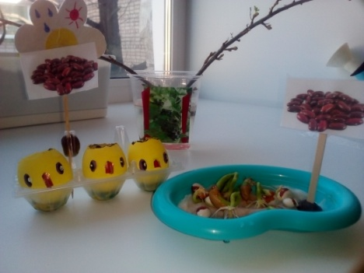
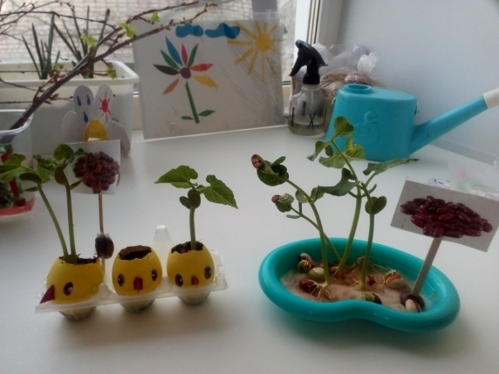
Такая же работа ведется при посадке фасоли, подсолнечника.

Slide 13
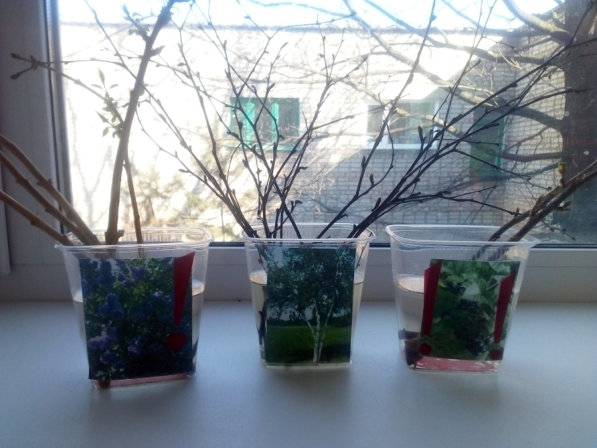
Наблюдение за появлением листьев на веточках деревьев, кустарников (сирень, береза, смородина, тополь и др.)
Опыт: Поставить веточки в разные емкости с водой, отметить соответствующей картинкой.
Постановка проблемы: на всех ли веточках появятся листья одновременно?
На тех веточках, где появились листочки вперед, поставить цифру один или один листик, на последующих веточках приклеивать на емкость два, три …листика
Вывод: лист появляется на веточках разных пород кустарников и деревьев в разное время.

Slide 14
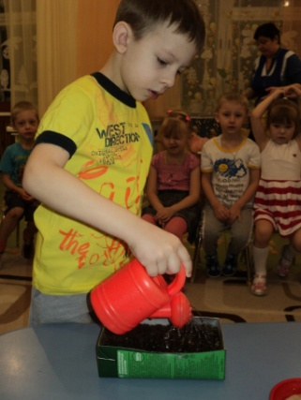
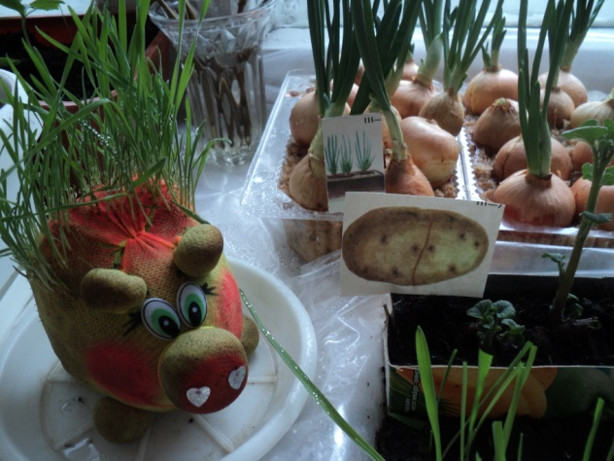
Выращивание «зеленого корма», рассады цветов для участка, комнатных растений.
Дети выращивают «зеленый корм» для попугая, рассаду цветов для участка, комнатные растения (размножение «детками»)
Ухаживая за посадками и наблюдая за ростом растений, дошкольники понимают значение своего труда для окружающих.

Slide 15
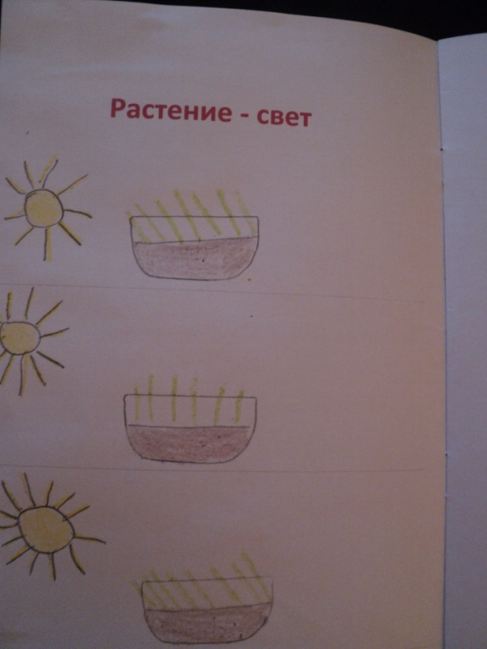
Влияние света, воды, земли на рост растений.
Как влияет свет, вода и земля на рост растений, дети определили опытным путем.
Влияние света: при наблюдении за растениями,
дети обратили внимание, что они наклонились к свету (солнцу),
попробовали отвернуть растения от солнца.
Ростки повернулись снова к свету.
Вывод: для роста растений важен свет, солнце.
Влияние воды: Посадили в землю две фасоли, одну поливали, а другую нет. Через некоторое время фасоль, которую поливали, начала расти. Стали поливать другую фасоль, она тоже дала ростки.
Вывод: для роста растений важна вода.

Slide 16
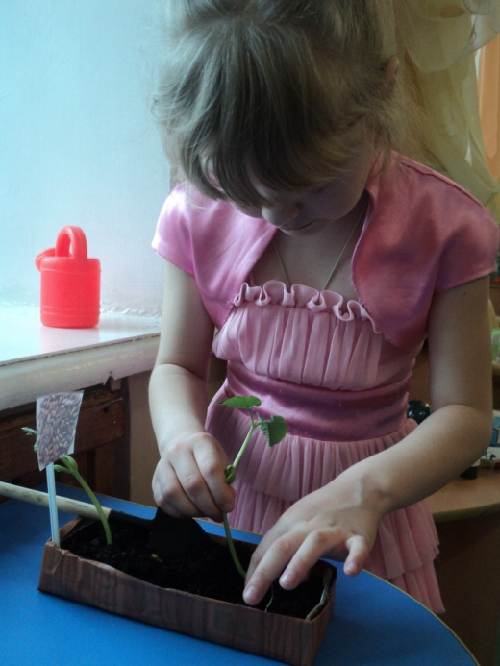
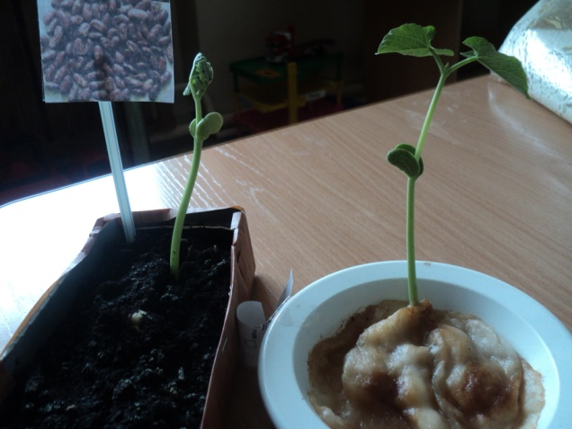
Влияние земли на рост растений.
Дети сравнили уже подросшие ростки фасоли, посаженные в землю и замоченные в воде. Росток в воде оказался выше. Рассмотрев его, дети решили, что его надо посадить в землю, а то росток может погибнуть.
Вывод: Необходимое условие для хорошего роста и развития растений – это земля.

Slide 17
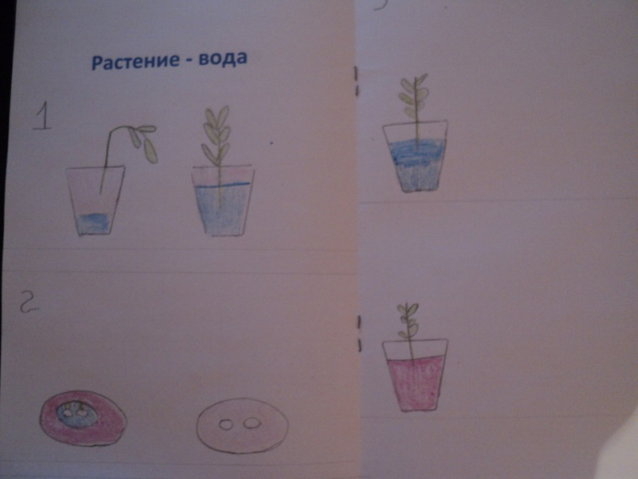
Создали книжку «Опыты и эксперименты», в которую зарисовывали , как влияет вода, солнце, земля на развитие и рост растений.

Slide 18
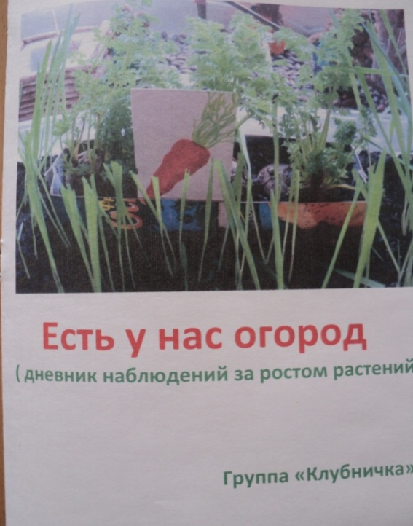
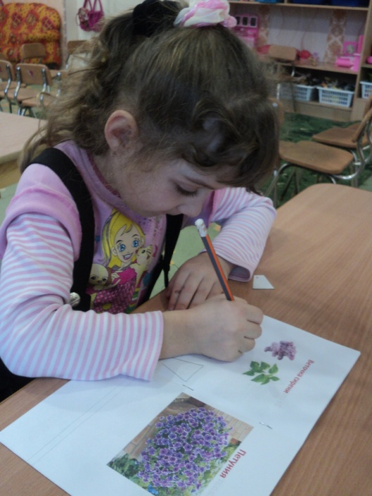
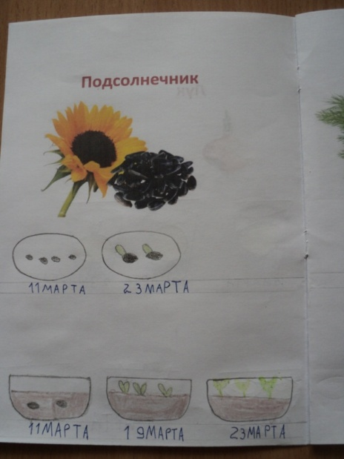
Дети регулярно вели дневник наблюдений, где записывали и зарисовывали изменения в росте растений.

Slide 19
Поддерживайте и развивайте в ребенке интерес к исследованиям, открытиям, создайте необходимые для этого условия .
Спасибо за внимание!

